Slide 1
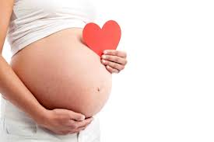

EMORRAGIA POST- PARTUM
protocollo di trasfusione massiva nella PPH: l’anestesista rianimatore,
l’efficacia del team.
Dott.ssa C. Aromatario
Responsabile Anestesia Analgesia in Ostetricia
Dott.ssa M.Rizzi
Responsabile UOSD Gestione del Blocco Operatorio
AUSL PESCARA - P.O. ‘’P.O. Spirito Santo’’
UOSD Blocco Operatorio

Slide 2


EMERGENZA OSTETRICA
Situazione di imminente pericolo di vita per la madre e/o per il feto-neonato
Le emergenze in ostetricia sono eventi rari drammatici e spesso imprevedibili ed implicano il coinvolgimento di
un team multidisciplinare costituito da diverse figure professionali (ginecologo, ostetrica, infermiere, neonatologo/pediatra, anestesista, centro trasfusionale, laboratorio analisi, personale di supporto).
Notes:
La complessità nella gestione delle emergenze ostetriche è determinata dalla scarsa frequenza con la quale queste si verificano, dalle modifiche indotte dalla gravidanza nell’organismo materno e dal fatto che la situazione di rischio riguarda la madre e il feto/neonato.

Slide 3
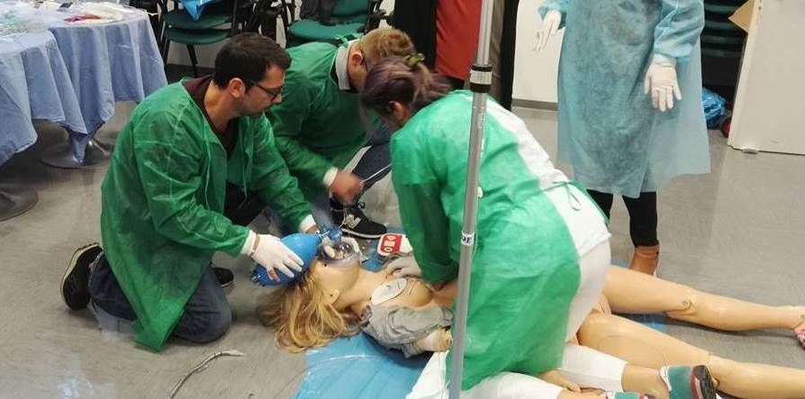
EMERGENZA OSTETRICA
La gestione delle emergenze-urgenze in ostetricia è piuttosto complessa ed implica il coinvolgimento di diverse figure professionali
( ginecologo, ostetrica, anestesista, infermiere, neonatologo, trasfusionista, laboratorista)
Qualità ed efficacia del trattamento spesso dipendono da un buon coordinamento del team di specialisti coinvolti.
Tale aspetto è frequentemente ostacolato dalla mancanza di procedure concordate efficienti per la gestione delle varie situazioni cliniche, dall'utilizzo di una terminologia non ben codificata per stabilire il grado di urgenza ostetrica, dalle difficoltà nel monitoraggio accurato del benessere fetale in travaglio di parto:
difficoltà di comunicazione →errore
Allo scopo di ottimizzare l'assistenza e le cure, sia per la madre che per il neonato, l'équipe di sala parto dovrebbe possedere conoscenze comuni ed elaborare protocolli standardizzati per le patologie che caratterizzano le emergenze ostetriche e le differenti modalità di trattamento.

Slide 4
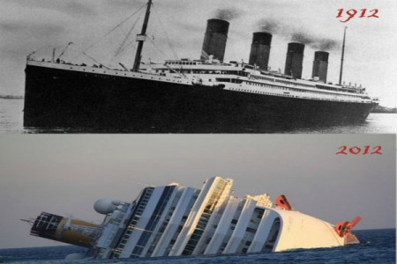
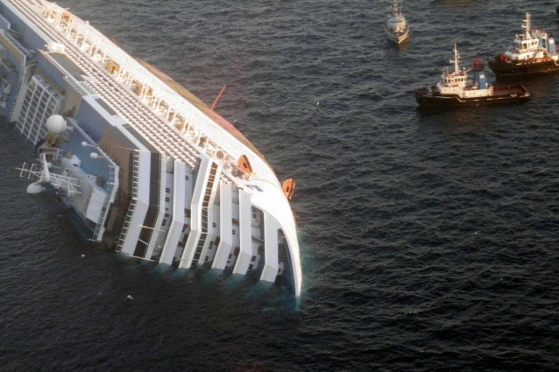
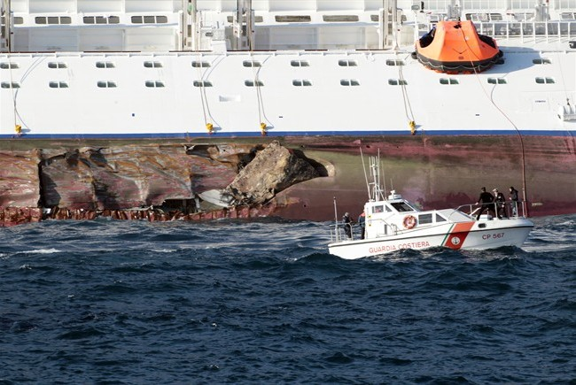
… come il TITANIC !
… COSTA CONCORDIA
Allarme scattato in ritardo
Sottovalutazione del problema
Difficoltà di sganciamento delle scialuppe di salvataggio
Inadeguato addestramento e difficoltà linguistiche dell’ equipaggio di supporto
Arbitrario cambiamento di rotta rispetto a quella programmata
Abbandono precoce della nave da parte del capitano

Slide 5


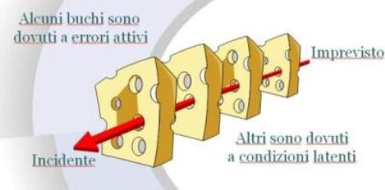
L’ Errore
L’errore è una componente inevitabile della realtà umana, in ogni sistema possono determinarsi circostanze che ne favoriscono il verificarsi.
L’evento avverso non è conseguenza di un singolo errore umano, ma il frutto di una interazione tra fattori tecnici, organizzativi e di processo
Notes:
Parliamo di errore, perché lo scenario emergenza predispone molto spesso, proprio per le sue caratteristiche, ad eventi avversi che come sappiamo sono frutto…

Slide 6


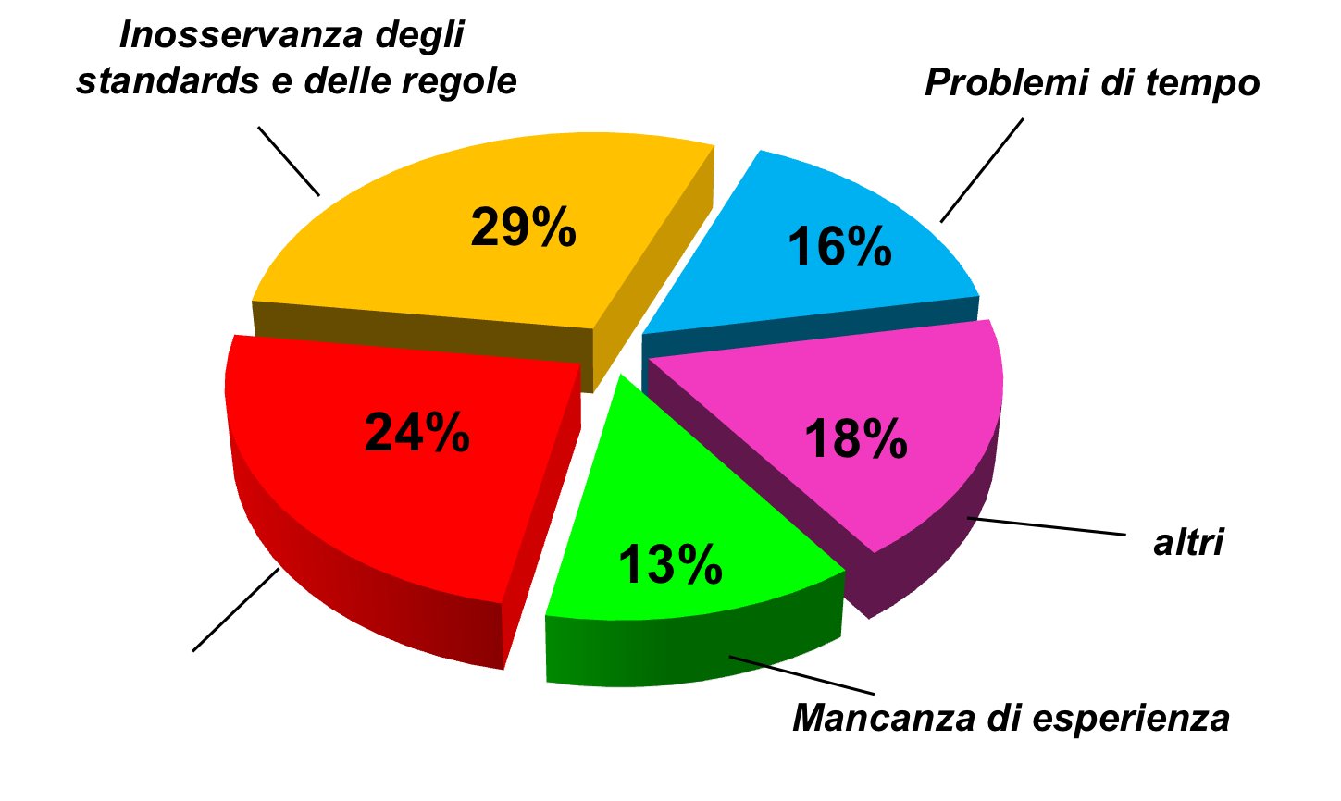
...perché si commettono errori ?
Problematiche nella comunicazione,
fraintendimenti

Slide 7



Importanza di ridurre gli errori
Errori di omissione
Mancato uso di terapie/ procedure che si è dimostrato sono potenzialmente efficaci
Errori di utilizzazione
Inappropiato o incorretto utilizzo di strategie terapeutiche, procedure, dosaggi di farmaci

Slide 8

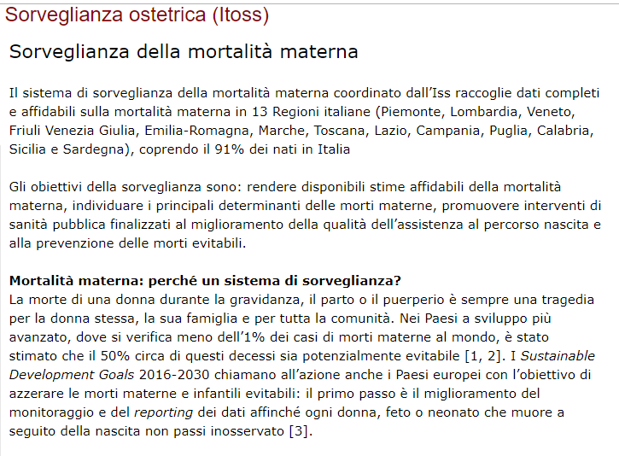
Notes:
Sorveglianza su 8 regioni dal 2014

Slide 9


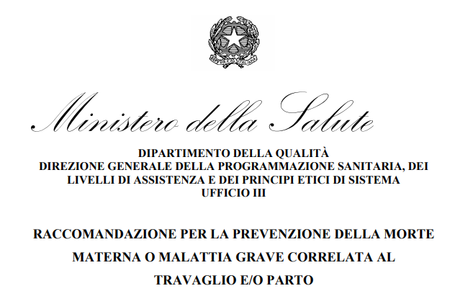
RACCOMANDAZIONE nr 6 del 31 marzo 2008
La morte materna rappresenta un evento drammatico che può essere determinato anche da standard assistenziali inappropriati
Le Direzioni Aziendali, anche sulla base della presente Raccomandazione, devono predisporre una propria procedura standardizzata per l’individuazione di idonee misure preventive del decesso materno o malattia grave correlata al travaglio e/o parto
Le Direzioni Generali, le Direzioni Sanitarie, le Direzioni Mediche e delle Professioni Sanitarie e i Direttori di Dipartimento sono invitati all’implementazione della raccomandazione

Slide 10




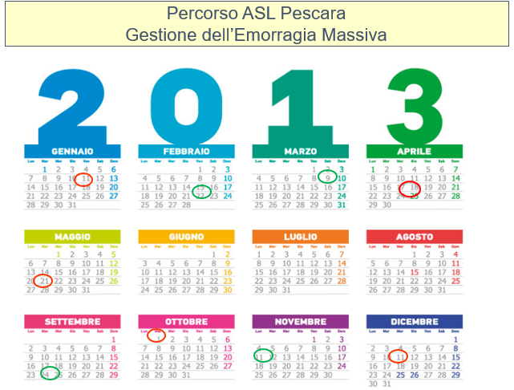

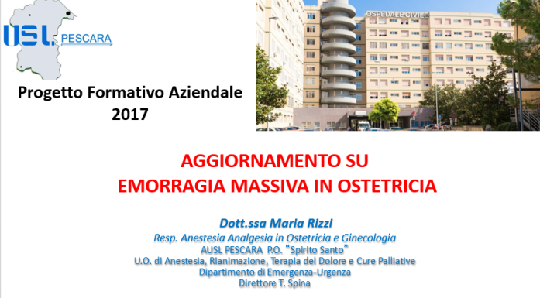
Importance of local easy-to-use action plan: protocols guidelines
Preserve uterine contractility by physical methods and drugs
Mantaine or sustaine hemodynamic with an appropriate hydration
Prevention of treatment of coagulopathy
Surgical techniques
Pelvic artery embolization; Prophylactic preoperative occlusion of hipogastric arteries
GESTIONE MULTIDISCIPLINARE
DELL’EMORRAGIA POST-PARTUM
2013

Slide 11
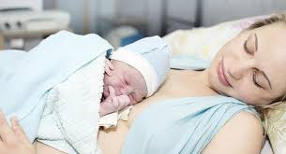
DEFINIZIONE di EPP PRIMARIA
EPP minore in caso di perdita ematica tra 500 e 1000 ml
EPP maggiore in caso di perdita stimata > 1000 ml:
-EPP maggiore controllata con compromissione delle condizioni materne che richiede monitoraggio attento
-EPP maggiore persistente in caso di perdita ematica non controllata e/o segni di shock clinico con una compromissione delle condizioni materne che comporta un pericolo immediato per la vita della donna
perdite più di 1000 ml, trasfusione di almeno 4U, segni di shock

Slide 12
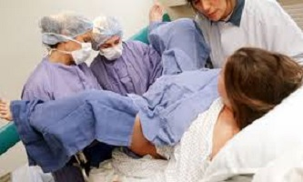
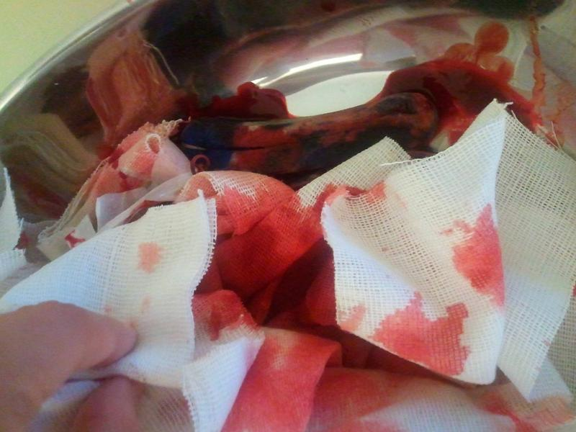

Incidenza
L’ emorragia ostetrica è la principale causa di morte materna;
la stima è di 132.000 decessi / anno nel mondo
E’ la causa del 25% dei decessi di donne fertili nei Paesi sottosviluppati
Determina importante morbidità (isterectomia) ed è la causa ostetrica più frequente di ricovero in RIA

Slide 13


INCIDENZA NAZIONALE PPH
1 ogni 1000 parti vaginali
3 ogni 1000 parti cesarei
L’emorragia del Post Partum
Dossier 2016
In Italia ogni anno perdono la vita 16 donne per emorragia post-partum (EPP)
Un trattamento sub-ottimale è rintracciabile fino al 70% dei casi,
quindi migliorando lo standard care potremmo salvare 7-10 donne all’anno.
Criticità assistenziali in caso di EPP
Inappropriatezza delle indicazioni al taglio cesareo
Inappropriato monitoraggio della puerpera nell’immediato post-partum e nelle prime 24h
Inadeguata comunicazione tra i professionisti
Incapacità di valutare la gravità del problema
Ritardo nella diagnosi e nel trattamento
Assistenza inappropriata della gravidanza
Mancata richiesta e/o approvvigionamento di sangue ed emoderivati nei tempi opportuni
www.iss.it/itoss/
TAVOLO TECNICO 2017

Slide 14
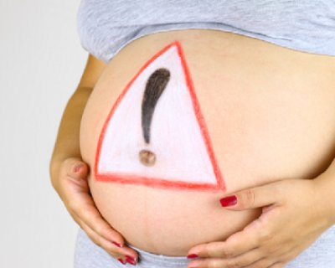
First law
La gestante è diversa
Compressione aorto-cavale
Tendenza alle aritmie
Suscettibile alla desaturazione
Più difficile da rianimare
Più difficile da intubare
...

Slide 15

L’emostasi nella gravida
fattori procoagulanti aumentati dal 50% al 250%
(↑fibrinogenemia: valori normali 330-600 mg/dl, ↑FPI, TAI,FDP, fatt. VII, fatt. VIII)
incremento del potenziale fibrinolitico ( ↑ PAI, Ddimero )
Stato di coagulazione intravascolare compensata
resistenza acquisita alla PC e riduzione della PS
↑volume ematico 45%
↑volume plasmatico 55%
(↑GR 20-30%)
↑ turnover piastrine
riduzione progressiva delle piastrine
emodiluizione !!!
tendenza progressiva alla ↓ di AT III

Slide 16

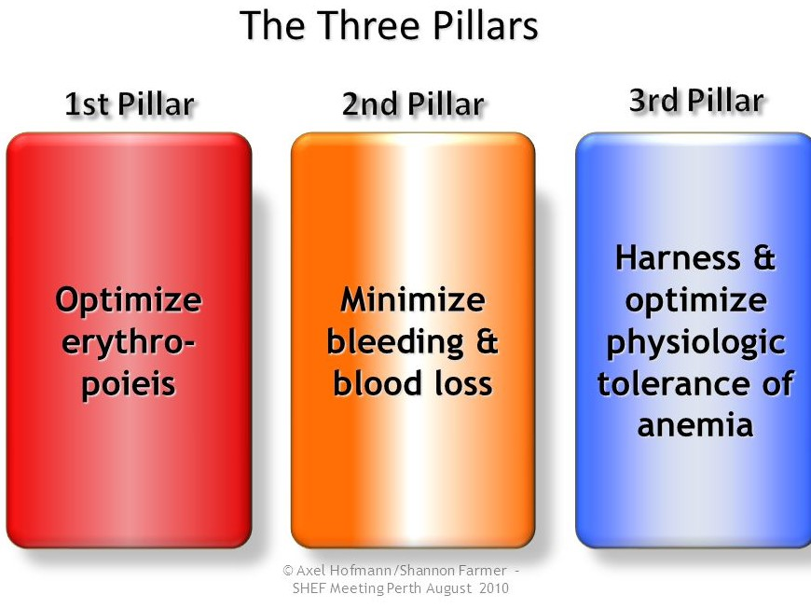
L’emostasi nella gravida
Può essere influenzata da:
Gestosi (Sindrome HELLP)
Disfunzione epatica
Anemia (Hb < 10,5 gr /dl nel 2°e 3° trimestre)
Ambulatorio PBM:
Indagare i casi di Hb inferiori al normale per l’epoca gestazionale:
<11 g/dl nel primo trimestre, <10,5 g/dl dalla 28 sett.
In caso di anemia sideropenica la supplementazione di ferro è il trattamento di scelta

Slide 17
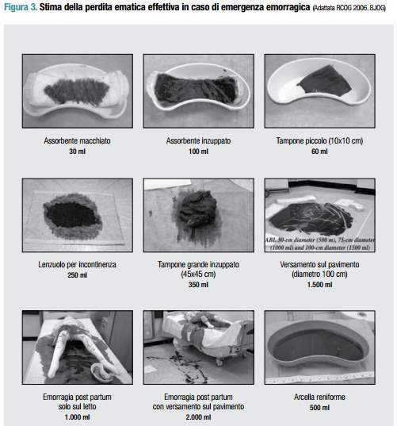
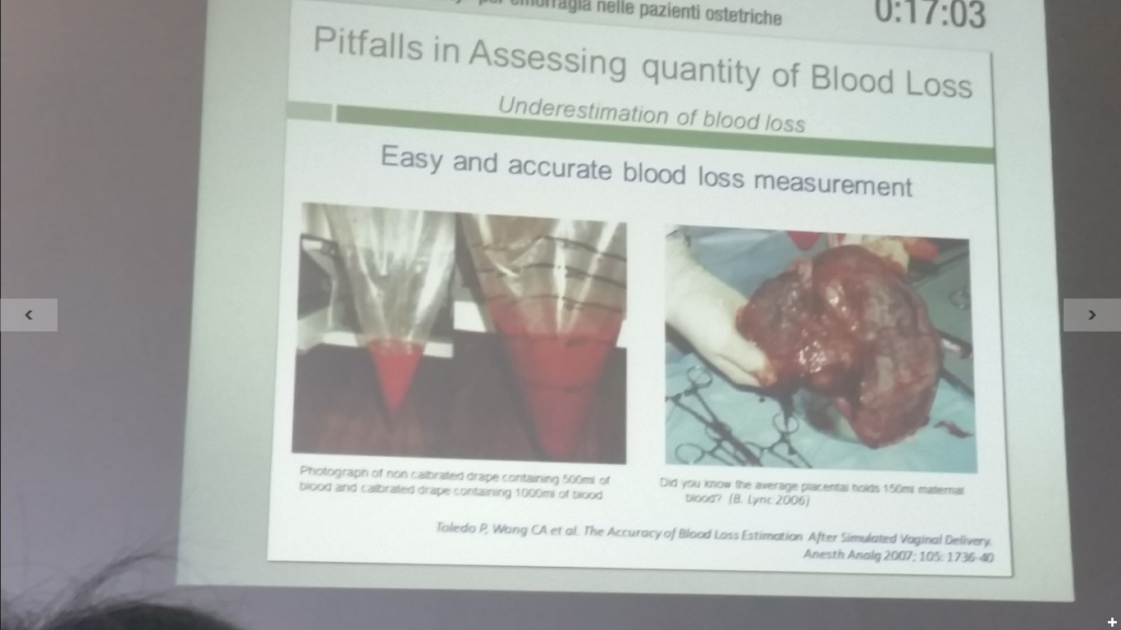
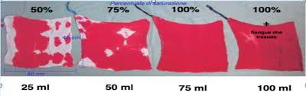
Stima delle perdite ematiche
La portata dell’arteria uterina in un utero non contratto è di 700-900 ml /min
ovvero il 5 – 12 % della portata cardiaca
understimation of bloodloss
16% a 300 ml ; 40-50% a 2000 ml o più
non c’è differenza nell’errore di valutazione a seconda della qualifica dell’operatore o della sua esperienza.
pezze piccole = 30 ml
pezze medie = 60 ml
pezze grandi = 100 ml
Anesth Analg 2007; 105: 1736-40
The accuracy of blood loss estimation after simulated vaginal delivey
Toledo P. et al

Slide 18
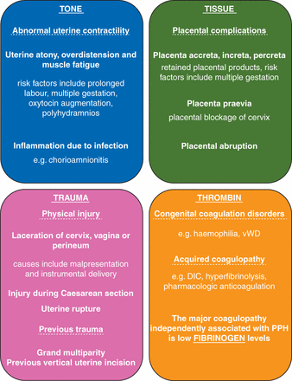
Cause di PPH
4 T
Solo 1/3 delle emorragie ostetriche sono prevedibili
il rischio nei T.C. è aumentato di 3-5 volte
Solomon et al. Br. J Anaesth 2012; 109
Notes:
Atonia uterina (> 90%) Trauma del canale da parto(cervice soprattutto) Secondamento incompleto

Slide 19
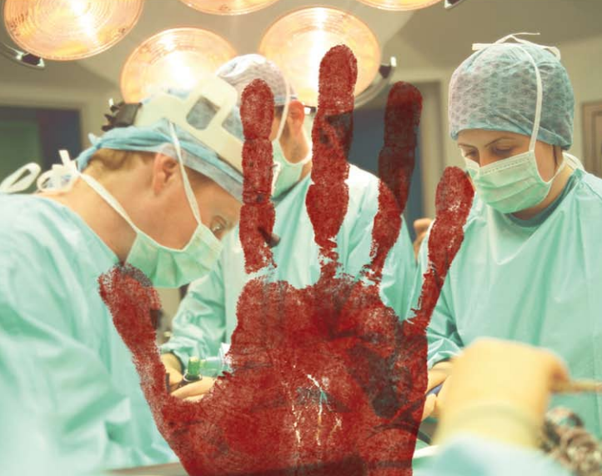
PREVENZIONE DELLA PPH
Delibera aziendale AUSLPE
Solo 1/3 delle emorragie ostetriche sono prevedibili
Identificazione dei casi a rischio
Buona pratica clinica
Organizzazione
Formazione
Notes:
Raccomandazioni ministeriali nr6 e nr 16

Slide 20
STRATIFICAZIONE DEL RISCHIO EMORRAGICO
REGIONE ABRUZZO
ASL PESCARA
Ospedale “Spirito Santo”
Dipartimento di Medicina Trasfusionale
UOC Immunoematologia – Medicina trasfusionale e Lab. Ematologia
Direttore f.f. Dr. Patrizia Accorsi
Servizio di Distribuzione Emocomponenti
Tel 085.4252687 fax 0854252607
web site: www.trasfusionalepescara.it
Organizzazione con Sistema Gestione per la Qualità certificata secondo UNI EN ISO 9001:2008 – Reg. N° 4268 A
PROTOCOLLO
GESTIONE RICHIESTE E RITIRO EMOCOMPONENTI
TAGLIO CESAREO

Slide 21
Admission Hemorrage Risk Factor Evaluation
LOW RISK | MEDIUM RISK | HIGH RISK
No previous uterin incision | 2 Prior cesarian births or uterine surgery ( miomectomie) | Placenta praevia
Singleton pregnancy | Multiple gestation | Suspected placenta accreta
≤ 4 previous vaginal births | > 4 vaginal births | Hb <8 g/dl Hct <30%
No know blending desorders | Trial of labor before CT Prolunged labor Chorioamnionitis | PLT <100.000 uL HELLP syndrome
No hystory of PPH | Hystory of PPH | Active bleeding greater than shown on admit
 | Large uterine fibroids Estimated fetal >4 Kg Morbid obesity (BMI >35) | Know coagulopaty Therapetic anticoagulation labor
Type & Cross
Specific number
of blood units
ABO / Rh
Type & Screen
Goodnough LT et al:Transfusion medicine support of obstetric service. Transfusion vol.51, 2011

Slide 22


Protocollo ASL Pescara Gestione PPH
OBIETTIVI
Garantire
perfusione tissutale PAS 70-80 mmHg
ossigenazione tissutale
Hb 7- 9 gr/dl ; Hct 21%-27%
Correggere
acidosi: pH > 7.21
ipotermia: T.C > 34 gradi
ipocalcemia
oliguria: diuresi > 30ml/h
Evitare coagulopatia secondaria
INR < 1,5 PT e PTT < 1,5 la norma
Fibrinogeno > 200-250 mg/dl
piastrine > 50.000/μL
L’emorragia del post
Partum
Dossier 2016
Eur J Obstet Gynecol Reprod Biol. 2014 Jul;178:21-6.
The impact of postpartum haemorrhage management guidelines
implemented in clinical practice: a systematic review of the literature.
Nadisauskiene RJ
Notes:
Hct tra 21-27%

Slide 23
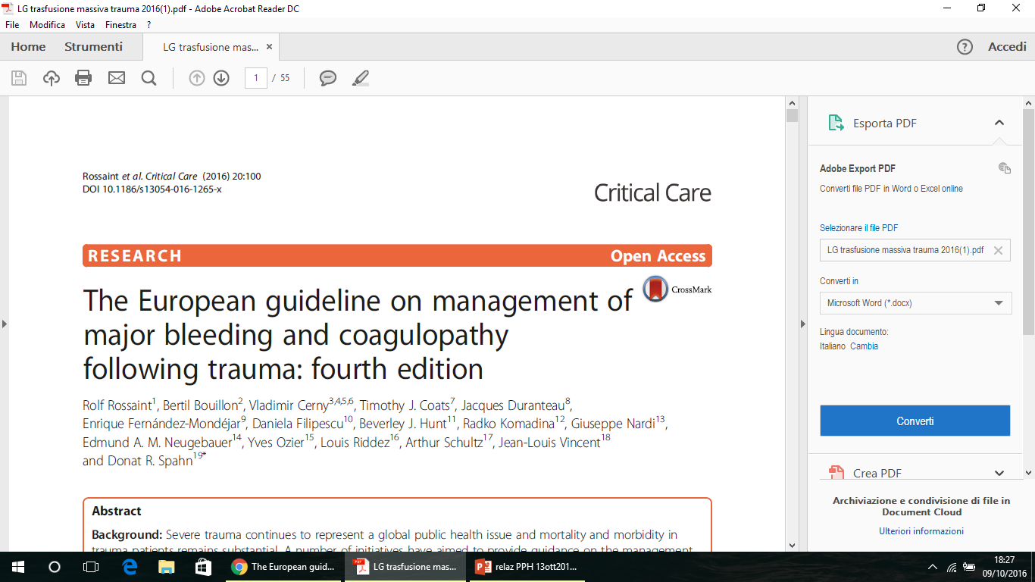
GOALS STANDARD TERAPEUTICI
1. Rianimazione con ipotensione permissiva: per il sostegno volemico evitare fisiologica e colloidi, preferire sol. Bilanciate e Ringer (low volume resuscitation)
2. E’ efficace la somministrazione precoce di emocomponenti per garantire l’ossigenazione tissutale ed evitare la coagulopatia da consumo e diluizione.
Trasfusione di sangue e plasma con un rapporto almeno di 2:1
Va corretto precocemente il deficit di fibrinogeno (early coagulation support)
Mantenere una concentrazione di piastrine > 50.000/l
3. E’ raccomandata la terapia antifibrinolitica.
4. La gravità dell’emorragia e dell’ipoperfusione, ed il rischio di coagulopatia si correlano all’alterazione dei livelli di lattati, BE, oltre che ai valori di Hb e PA.
5. In caso di segni prognostici per coagulopatia non attendere i risultati di laboratorio per iniziare il trattamento
6. Bisogna garantire il monitoraggio del consumo di fattori e della evoluzione della coagulopatia preferibilmente con l’ausilio di metodiche viscoelastiche (ROTEM/TEG )
7. Evitare l’ ipotermia
8. Correggere l’ ipocalcemia
Notes:
CID precoce se: distacco di placenta, pre eclampsia, HELLP, morte fetale in utero, setticemia, embolia di amnios, sindr. fegato grasso acuto (AFLP)

Slide 24

1. ipotensione permissiva e low volume resuscitation
Mantenere la PAS 80-90 mmHg (GCS≤ 8 PAM ≥ 80mmHg) usando una strategia ‘’restricted volume’’ e, se necessario, somministrando vasopressori
L’EMODILUIZIONE è un importante causa iatrogena della coagulopatia
Studi dimostrano che più del 40% dei pazienti traumatizzati sviluppa una coagulopatia dopo 2l di cristalloidi e colloidi, tasso che supera il 70% se le infusioni sono di 4 l.
L’emodiluizione porta direttamente all’allungamento del PT mediante riduzione dei livelli di fattore VII
I colloidi a base di amido peggiorano la coagulopatia da diluizione causando disfunzione del fibrinogeno con polimerizzazione anormale di fibrina e scarsa stabilità del coagulo.
Elevati volumi di soluzione “fisiologica” aumentano il rischio di sanguinamento rispetto alle soluzioni bilanciate forse a causa dell’elevato contenuto di cloro e del conseguente effetto acidificante.
Soluzioni ipotoniche come il ringer lattato non sono indicate in pz con trauma cranico severo
January 2017Volume 33, Issue 1, Pages 15–36
Optimal Fluid Therapy for Traumatic Hemorrhagic Shock
Ronald Chang,
,

Slide 25
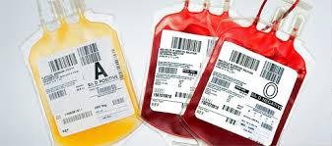
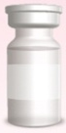
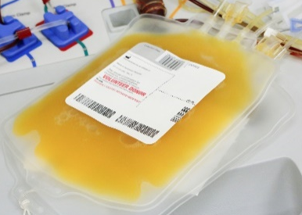
2.somministrazione precoce di emocomponenti per garantire l’ossigenazione tissutale ed evitare la coagulopatia da consumo e diluizione
Trasfusione di sangue e plasma con un rapporto almeno di 2:1
4 U GRC (∞ml1080) 1 U PFC (∞ml 750)
Hb 7-9 g/dl
Va corretto precocemente il deficit di fibrinogeno 2 gr e.v.
Fibrinogenemia >200 mg/dl; PT e PTT <1,5 vv il valore basale (early coagulation support)
92%
Monitorare la coagulazione
Va mantenuta la conta piastrinica tra 100000 e 50000/dl
Notes:
Il F. è il componente finale della cascata coagulativa il legante per l’aggregazione piastrinica elemento chiave per il funzionamento delle piastrine

Slide 26


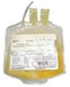



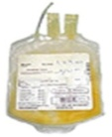

Il plasma contiene tutti i fattori della coagulazione, albumina e proteine plasmatiche, anticoagulanti fisiologici (AT III, prot C ed S), elettroliti è un supporto indispensabile in caso di sanguinamento attivo massivo, ma bisogna considerare che:
il tempo di preparazione del PFC è circa 40’
è difficile raggiungere il valore soglia di fibrinogenemia con il plasma
grandi quantità di plasma possono determinare aumento infezioni, TRALI, MOF
Trials 2012 Jul17; 13: 110
The FIB-PPH trial :
fibrinogen concentrate as initial treatment for PPh
Per ↑fibrinogenemia da 1,3g/L a 1,5g/L in adulto 70kg…
Volume infusione
Fibrinogeno Concentrato
1 flacone da 1 g
= 50 mL
Cryo
5 sacche
= 62,5 mL
FFP
2 sacche
= ∼1250 mL

Slide 27

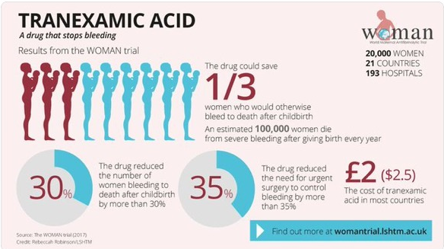


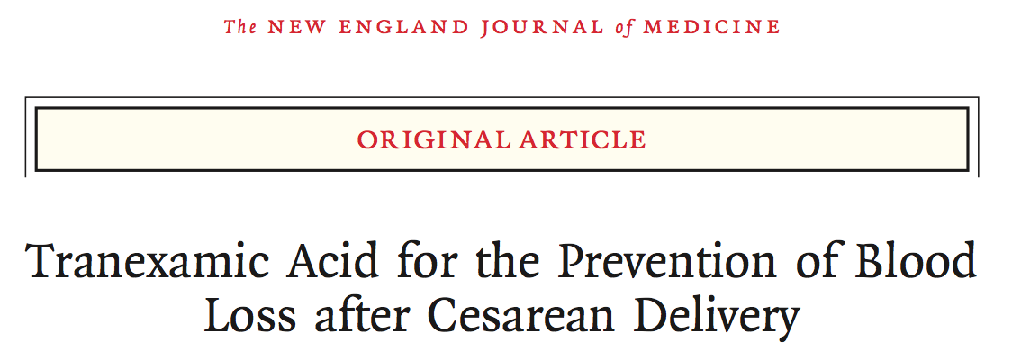
3.Terapia antifibrinolitica:
Acido Tranexamico
The WOMAN Trial (World Maternal Antifibrinolytic Trial):
tranexamic acid for the treatment of postpartum haemorrhage:
an international randomised, double blind placebo controlled trial
Volume 389, No. 10084, p2081, 27 May 2017
Cochrane Database Syst Rev. 2015 Jun 16;(6)
Tranexamic acid for preventing postpartum haemorrhage.
Novikova N
Fibrinolytic activity is generally diminished during pregnancy, but increase post partum, peacking around 3 h postdelivery
Hyperfibrinolysis counteracts clot formation and may lead to consuption and depletion of coagulation factors, particulary fibrinogen
Limiting hyperfibrinolysis has been suggested as the first step in a therapy algorithm for acquired coagulopathy in PPH
Solomon et al Br J Anaesth 2012; 109: 851-63
Notes:
WOMAN trial sta valutando l’efficacia e la sicurezza del trattamento con tranexamico per la pph. Studio del 2011 ducloy dosi elevate: 4gr +1gr in 6h

Slide 28
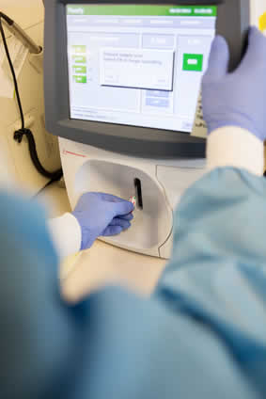
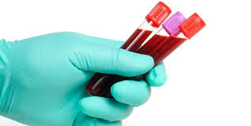
4.La gravità dell’emorragia e dell’ipoperfusione, ed il rischio di coagulopatia si correlano all’alterazione dei livelli di lattati, BE, pH
Lattati > 5.5 mmol
BE < -6
pH ≤ 7.25
Monitorare con
Emogasanalisi arteriosa o venosa
5.In caso di segni prognostici per coagulopatia non attendere i risultati di laboratorio per iniziare il trattamento

Slide 29
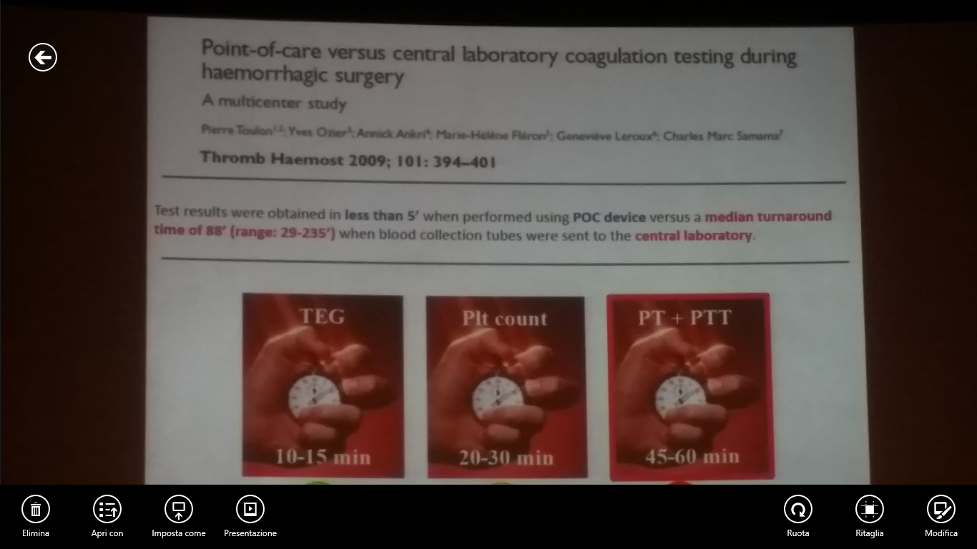
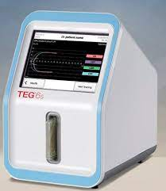
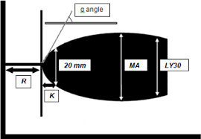
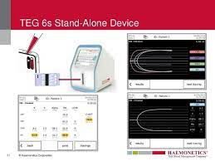
6.Bisogna garantire il monitoraggio del consumo di fattori e della evoluzione della coagulopatia preferibilmente con l’ausilio di metodiche viscoelastiche (ROTEM/TEG )
Misurazione dinamica dell’intera coagulazione;
Riflette l’attività e l’interazione tra i vari fattori della coagulazione,
le piastrine e il fibrinogeno, laddove parametri standard della
coagulazione forniscono solo una misura quantitativa.
Vantaggi: 1. semplicità di esecuzione
2. rapidità dei risultati
3. differenza tra sang. Chirurirghico e non
Curr Opin Anaesthesiol. 2015 Jun; 28(3): 275–284.
Transfusion and coagulation management in major obstetric hemorrhage
A.J. Butwick¹ and L.T. Goodnough
Anaesthesia. 2015 Feb;70(2):166-75
Introduction of an algorithm for ROTEM-guided fibrinogen concentrate administration in major obstetric haemorrhage.
Mallaiah S

Slide 30

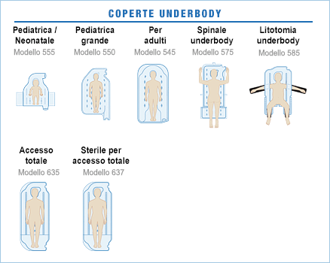
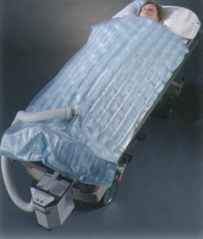
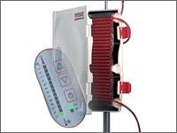
7. Contrastare l’ipotermia
Una temperatura corporea <35֯C è associata ad
acidosi
alterazione dell’adesività piastrinica
inibizione della funzionalità dei fattori della coagulazione, degli enzimi e della fibrinolisi
diminuzione dell’efficacia delle amine
Scaldare la paziente

Slide 31

8. Correggere l’ ipocalcemia
L’ipocalcemia acuta si instaura frequentemente in corso di trasfusione massiva. Il citrato aggiunto alle unità di GRC per lo stoccaggio, lega il Ca⁺⁺ e ne può ridurre la concentrazione sierica della frazione ionizzata.
La disponibilità di ioni Ca⁺⁺ è determinante per la formazione e la stabilizzazione del polimero di fibrina e per la funzionalità piastrinica.
La contrattilità cardiaca e le resistenze vascolari periferiche si riducono in presenza di bassi livelli di ioni calcio
Minerva Anestesiol. 2015 Jan;81(1):65-75. Epub 2014 Mar 7.
Coagulopathy induced by acidosis, hypothermia and hypocalcaemia in severe bleeding.
De Robertis E¹, Kozek-Langenecker SA, Tufano R, Romano GM, Piazza O, Zito Marinosci G

Slide 32
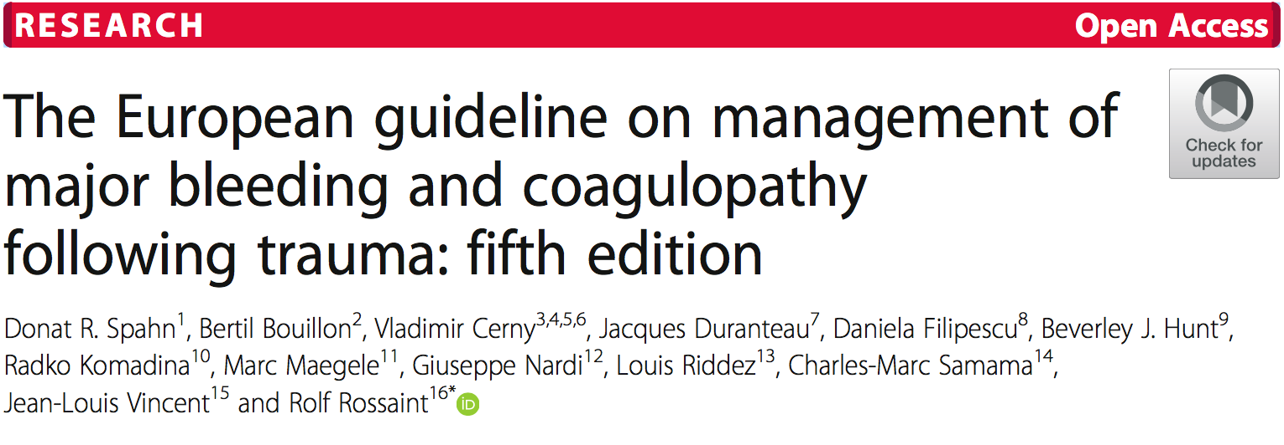
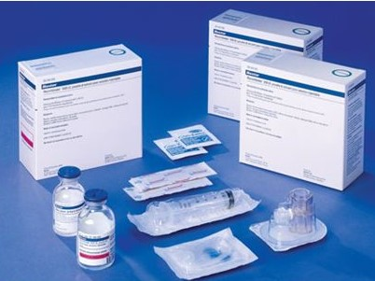
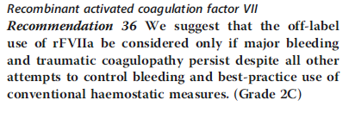
fattore VII attivato ricombinante
Il rFVIIa potrebbe avere un ruolo in casi selezionati non responsivi ad altri trattamenti o nel caso in cui la radiologia interventistica non sia disponibile in emergenza, come opzione adiuvante prima di procedere all’isterectomia, preferibilmente con la diretta consulenza di medici esperti in coagulazione
Dosaggio: 50-100 μg/kg max 2 dosi
Notes:
Somministrare sotto controllo teg/rotem per rischio trombotico e dopo avere sicuramente valori adeguati di ATIII >30%(50-100 microgr/kg) no acidosi, normotermia, piastrine > 30.000

Slide 33
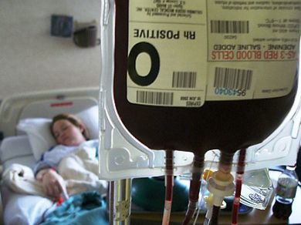

impiego di PCC 4 fattori ?
Concentrato di Fattori della Coagulazione vit K dipendenti:
Fattori II IX X
Fattori II VII IX X (VII non attivato)
Notes:
Kedkom Confidex

Slide 34

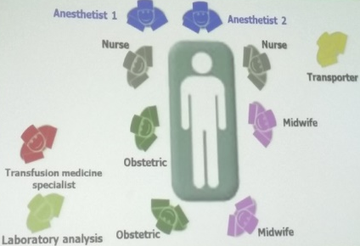
Protocollo Pescara Gestione PPH
PROCEDURE
Valutare le perdite
Identificare la causa del sanguinamento
Iniziare il trattamento: mantenere la contrattilità uterina (terapia farmacologica di prima linea),
praticare le manovre chirurgiche necessarie e allertare la sala operatoria
Prendere uno o due accessi venosi di grosso calibro, catetere vescicale
Iniziare rianimazione volemica
Effettuare prelievi urgenti per emocromo, coagulazione completa, EGA, emogruppo e prove crociate (qualora non presenti).
Richiedere emazie concentrate definendo il livello di urgenza

Slide 35
Emorragia perdita tra 500-1000 ml senza segni clinici di shock
PPH
BUNDLE
CHIAMARE AIUTO
ostetrica ginecologo
(ev. anestesista rianimatore)
MONITORAGGIO
RICERCA CAUSE:
REGOLA DELE 4T
-Tono
-Trauma
-Tessuto
-Trombina
Causa sconosciuta:
Rottura/inversione uterina
Emorragia non evidente emoperitoneo
Cause non genitali (rottura epatica/splenica)
Valutare perdite ematiche
Valutare FR somministrare O2
Monitorare PA, FC, SpO2, TC֯
Catetere vescicale
2 accessi venosi (18G, 16G)
Prelievi ematici urgenti
Considerare EGA
Considerare richiesta di emocomponenti
Evitare ipotermia acidosi
Gruppo sanguigno
Emocromo
PT PTT fibrinogeno

Slide 36
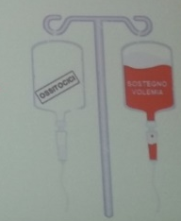
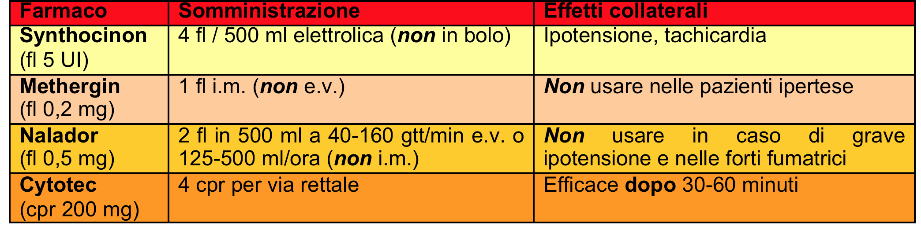
Emorragia maggiore superiore a 1000ml controllata
MonitoraggiO rianimazione:
CHIAMARE AIUTO
ostetrica ginecologo anestesista
allertare centro trasfusionale
e laboratorio
Riconoscimento e trattamento delle cause
2 accessi venosi
Prelievo ematico urgente
EGA
Inviare richiesta per 2 GRC
Ac. Tranexamico 1gr
Evitare ipotermia, acidosi,
desaturazione
Valutare trasfusione
(HB<7, CLINICA,EGA)

Slide 37

Emorragia superiore a 1000 ml persistente
ostetrica ginecologo anestesista allertare laboratorio e centro trasfusionale
allertare sala operatoria, sala angiografica, fornire informazioni ai familiari della pz
ATTIVAZIONE PROTOCOLLO DI TRASFUSIONE MASSIVA
Monitoraggio
Stima delle perdite ematiche e stato di coscienza
Valutare vie aeree e respirazione
eventualmente iniziare ventilazione assistita
2 accessi venosi
Monitorare PA, ECG, satO2, temperatura
Effettuare prelievi ematici urgenti:
gruppo sanguigno, emocromo, coagulazione
creatinina elettroliti, test funz. epatica
EGA
Richiesta urgente 4GRC+1PFC
Correggere acidosi e ipotermia
Considerare CVC
Rianimazione
Somministrare O2 in maschera o IOT
Reintegrare il volume circolante con cristalloidi in attesa di emazie
Infondere 2GRC omogruppo o 0Rh-neg
Richiedere 4GRC+1PFC
Ac tranexamico
Concentrato di fibrinogeno 2 gr
Continuare trasfusione con rapporto ̴1,5:1 con il plasma (4 sacche GRC: 1 sacca PFC)
Mantenere gli obiettivi:
Hb>8g/dl, PLT>50x10⁹, PT e PTT ratio<1,5v
fibrinogenemia>2gr/lt
Prevenire la CID: trattare shock, ipotermia, acidosi ( Hct>21%,
TC >34֯, pH>7,21, Ca⁺⁺>1 mmol/l)
Ricerca e trattamento
delle cause
in attesa dei risultati del laboratorio
con i risultati del laboratorio

Slide 38
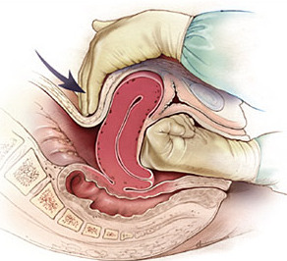
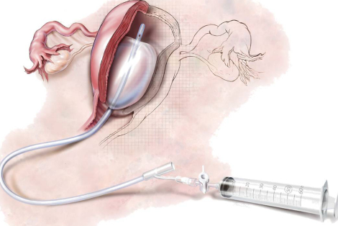
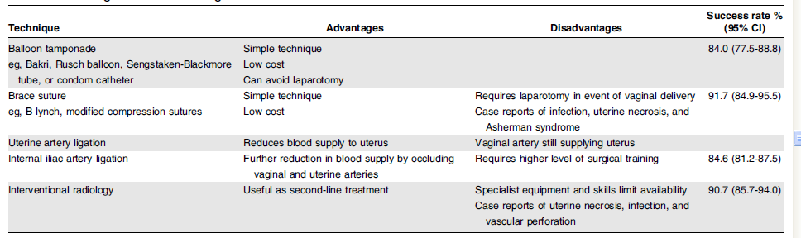
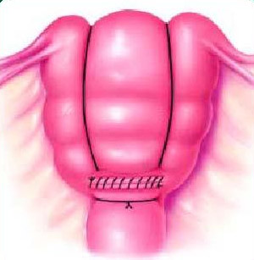
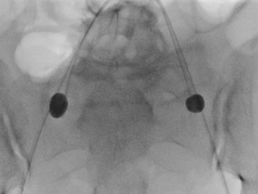
Ricerca e trattamento delle cause

Slide 39

Statistica Ospedale di Pescara
 | parti | Tagli cesarei % | PPH
2010 | 2244 | 41,5 | 0
2011 | 1810 | 32,1 | 6
2012 | 1861 | 30,4 | 3
2013 | 2037 | 35,6 | 1
2014 | 1867 | 34,2 | 2
2015 | 1658 | 32 | 5
2016 | 2360 | 32.3 | 1
2017 | 2363 | 32.5 | 0
2018 | 2213 | 34.7 | 4
media dei 9 anni | 2046 | 33,9 | 2,44
INCIDENZA NAZIONALE PPH
1 ogni 1000 parti vaginali
3 ogni 1000 parti cesarei
CS N°14/2016 ISS 27 maggio 2016
Notes:
PPH: perdite più di 1000 ml, trasfusione di almeno 4U, segni di shock .
Nel 44% delle PPH isterectomia, morte materna in generale in media 9/ 100.000, morti da PPH non ci sono ancora dati, sorveglianza su 8 regioni dal 2014 Piemonte, Lombardia, Emilia-Romagna, Toscana, Lazio, Campania, Puglia e Sicilia

Slide 40
PPH: Impatto del protocollo sul consumo di emocomponenti
M.Rizzi NATA 2017

Slide 41
PPH: Impatto del protocollo sulla clinica
M.Rizzi NATA 2017

Slide 42
2018:
PPH maggiore
(perdita ematica > ml 1500)
Pz S.C.A.: 19/10, TC (AR placenta previa)→ Shock emorragico → isterectomia → TIPO < 24h
4 u GRC; 1 u PFC; 2gr FIB (+ 2u GRC il 20/10)
Pz D.S.C.: 6/10, TC (BR ipertensione gravidica) → ATONIA Uterina →
Shock emorragico → TIPO →embolizzazione → 8/10, dimissione TIPO.
16 u GRC; 4 u PFC; 10gr FIB; 1 u PLT
12/10, sepsi→ isterectomia→ TIPO, dimissione 15/10
Pz D.T.A.: 1/10, TC (MR pz 51aa) → isterectomia in G2
6u GRC + FIB 2gr(+ 2 u 3/10)
Pz G.D. : 6/6, TC (AR trigemellare)
(2 u GRC il 5/6)il 6/6 4 u GRC+ FIB 2 gr+ 1 u PFC (+ 2u 11/6)

Slide 43


PPH minori o controllate non trasfuse
PERDITA EMATICA > ml 600: 3 pz
PERDITA EMATICA > ml 800: 5 pz
PERDITA EMATICA > ml 1400: 1pz
DATI NON RACCOLTI O CONFUSI…… esperienze disperse ….. Il gruppo di lavoro NON CRESCE !!!
PROPOSTA DI CREAZIONE DI UN FILE CONDIVISO PER LE PPH

Slide 44


GRUPPO
TEAM
GRUPPO
Due o più individui che interagiscono
e sono interdipendenti che si uniscono per ottenere un determinato obiettivo
TEAM
Un piccolo numero di persone con SKILLS COMPLEMENTARI che sono impegnate a perseguire uno scopo COMUNE, decidono le strategie e l’approccio al problema e contano reciprocamente gli uni sugli altri per lo svolgersi delle loro azioni.
GRUPPO DI LAVORO
Un gruppo che interagisce primariamente per condividere informazioni e per prendere decisioni volte ad aiutare ogni membro del gruppo ad agire entro la sua area di responsabilità
TEAMWORK
Un gruppo in cui gli sforzi individuali confluiscono in una performance che è più grande della somma degli sforzi individuali

Slide 45

ELEMENTI DEL TEAMWORK
Consapevolezza
Obiettivo comune
Interdipendenza
Mutuo rispetto
Mutuo backup
Adattabilità
Notes:
supporto

Slide 46

MEMBRI DEL TEAM nel
Blocco Parto
Ostetrica
Ginecologo
Anestesista
Neonatologo
Personale di supporto

Slide 47
LEADERSHIP
LEADER
Esperto autorevole
Mantiene una visione ampia della scena (situation awareness)
Distribuisce i carichi di lavoro
Assegna ruoli - Fa da backup
Prende le decisioni
Supervisiona il team
Ascolta gli input
Comunica e coordina efficacemente
Manda feedback
Crea atmosfera positiva
Stabilisce le priorità
Risolve i conflitti
Rivaluta

Slide 48
FELLOWSHIP
FOLLOWER
È importante quanto il leader per il funzionamento del team
Deve conoscere il suo ruolo ed il suo compito
Fornisce le informazioni necessarie per la consapevolezza della situazione
Esegue i compiti in cui è più esperto
Aiuta il leader ad evitare gli “errori di fissazione”
Contribuisce alla corretta procedura diagnostica e terapeutica
Notes:
Sodalizio dei membri followers

Slide 49




COMUNICAZIONE
E INTERAZIONE INTERDISCIPLINARE
42% dei casi di substandard care maggiore
sono dovuti a inadeguata comunicazione tra i professionisti
Laboratorio analisi
Ginecologo
Anestesista
Ostetrica
Neonatologo
Trasfusionista

Slide 50

COMUNICAZIONE
Dire chiaramente quale è il problema
Per esempio
EMORRAGIA
POST-PARTUM
Messaggi chiari con i diversi componenti del team a tutti i livelli
utilizzare Codici comunicativi

Slide 51




COMUNICAZIONE
Dottore la numero 3……..
la donna perde……..
quella risalita dalla sala…
Inteso non significa detto
Detto non significa sentito
Sentito non significa capito
Capito non significa fatto

Slide 52
COMUNICAZIONE STRUTTURATA
Valutare il paziente
Guardare cartella per decidere chi chiamare
Conoscere la diagnosi di ricovero
LEGGERE le note mediche/ostetriche più recenti
Tenere la cartella in mano - pronti a dare info precise quali ALLERGIE,FARMACI, esami
Focalizzare il problema
Essere concisi (solo le cose necessarie per quella situazione)
S.B.A.R.
1) SITUAZIONE
- Chi sei e da dove chiami
- Nome paziente e motivo telefonata
- Paziente ricoverato per……
- Sono preoccupato perché…..
2) BACKGROUND
- Gravida…para…settimana….
- Storia medica e ostetrica – pertinente al problema
- Di cosa il paziente si lamenta
- Cosa è successo fino ad ora
3) ASSESSMENT
BCF/CTG – valutazione
Parametri PA, T, FC, FR
Contrazioni
IMPRESSIONE CLINICA
Preoccupazioni
Cosa è già stato fatto: esami, accesso venoso, catetere
4) RACCOMANDAZIONI/RICHIESTE
- Fai la tua richiesta - precisa tempistica:
- Voglio che tu venga adesso
- Vorrei che tu valutassi il Pz nei prox 30’
Chiarire tutte le istruzioni/aspettative e dare indicazioni eventualmente su quando richiamare.

Slide 53


13) Fai un buon lavoro di squadra - coordina e
supporta gli altri
Se tutti i membri conoscono il loro ruolo ed il loro compito, il coordinamento è più semplice
14) Presta attenzione in modo appropriato
Gli esseri umani non sono multitasking
Focalizza gli aspetti più importanti e lascia che controllino aspetti meno importanti
15) Stabilisci le priorità in modo dinamico
Le situazioni dinamiche richiedono misure dinamiche
Rivaluta e definisci le nuove priorità

Slide 54
11) Usa ausili cognitivi (es. Linee guida, protcolli, raccomandazioni ecc.)
Check List
Linee Guida
Calcolatrice
Tablet
12) Rivaluta ripetutamente (applica il concetto 10 sec per 10 min)
OSSERVAZIONE
10 sec per 10 min
Decisioni dinamiche… per situazioni dinamiche
RIVALUTAZIONE
DECISIONE
AZIONE

Slide 55




CHECK LIST

Slide 56

Vantaggi della SIMULAZIONE CLINICA AVANZATA nel
CODICE ROSSO OSTETRICO
Simulatore: strumento
Di gestione proattiva del
Rischio clinico
“CONTESTUALIZZATO”
Se ascolto dimentico,
se vedo ricordo
ma se faccio imparo!!
Assenza di rischi per la paziente
Possibilità di riprodurre situazioni comuni, procedure routinarie, così come eventi rari, ma gravi
Possibilità di imparare a eseguire manovre o a usare strumenti complessi
Possibilità di applicare, assieme ai processi decisionali, la comunicazione e la dinamica di gruppo
Possibilità di discussione (personale e di gruppo) e di valutazione degli interventi terapeutici effettuati con l’aiuto della riproduzione audio/video (debriefing session)
Sviluppo di comunicazione interdisciplinare come PREVENZIONE della SUBSTANDARD CARE

Slide 57
Vantaggi della simulazione
Ambiente clinico controllato
Assenza di rischi per la paziente
Formazione di EQUIPE
Effettuare procedure cliniche in ambienti realistici
Possibilità di riprodurre situazioni comuni, procedure routinarie, così come eventi rari, ma seri
Sviluppo di comunicazione interdisciplinare come PREVENZIONE della SUBSTANDARD CARE
Notes:
I vantaggi innumerevoli…

Slide 58

2019
TEAM MULTIDISCIPLINARE
SERVIZIO DI ANESTESIA OSTETRICA H24
Grazie per l’attenzione

